Slide 1

Рекомендации кураторам учебных групп по профилактике суицидального поведения
Отделение «Автосервис»
Педагог-психолог: С.Г.Мамонтова
ИМС 08.11.2017г.

Slide 2

Демонстративный суицид
Аффективный суицид
Истинный суицид

Slide 3
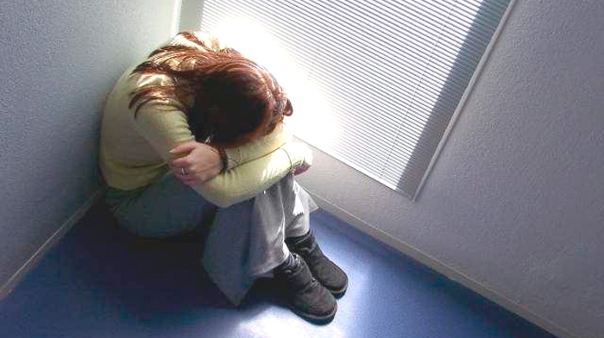
Возрастные особенности суицидального поведения подростков:
Эмоциональная лабильность, предельная ранимость, отсутствие истинного понимания необратимости смерти и экзистенциального мышления (противоречия в любви, вере, рассуждениях)

Slide 4
Факторы риска
суицидального поведения у подростка:
Акцентуация характера
Предыдущие попытки суицида
Насилие в семье (физическое или психическое)
Буллинг (травля) в студенческой группе, статус «изгоя»
Длительное состояние депрессии (дольше 2-х недель): подавленное настроение, апатия, безнадежность, замкнутость, хроническая усталость.
Употребление ПАВ
Неудачная любовная ситуация
Открытый конфликт с преподавателем

Slide 5
Что переживает подросток в кризисном состоянии:
Проблемы трех «Н»
- Непреодолимость трудностей
- Нескончаемость несчастья
- Непереносимость тоски и одиночества
Борьба с тремя «Б»
- Беспомощность
- Бессилие
- Безнадежность

Slide 6
Как понять, что подросток думает о суициде:
-Высказывания и оговорки в речи типа : «мне все надоело, как меня все достали, без меня всем будет лучше, я никому не нужен, не вижу смысла в жизни, я больше не буду ни для кого проблемой, и т.д.»
-признаки фиксации на теме смерти в социальных сетях (прямые или косвенные)
-необычное, нехарактерное для подростка поведение
-символическое прощание ( раздача личных вещей, просьбы о прощении и т.д .)

Slide 7


Slide 8
СТУДЕНТ ДОЛЖЕН ПОМНИТЬ о том, что в трудной жизненной ситуации он может обратиться к людям, которым доверяет:
Родителям, куратору, психологу, социальному педагогу, преподавателю, значимому взрослому и др.
ПРАВИЛА ОБЩЕНИЯ:
«глаза в глаза»
«чудо прикосновения»
«безраздельное внимание»

